Slide 4
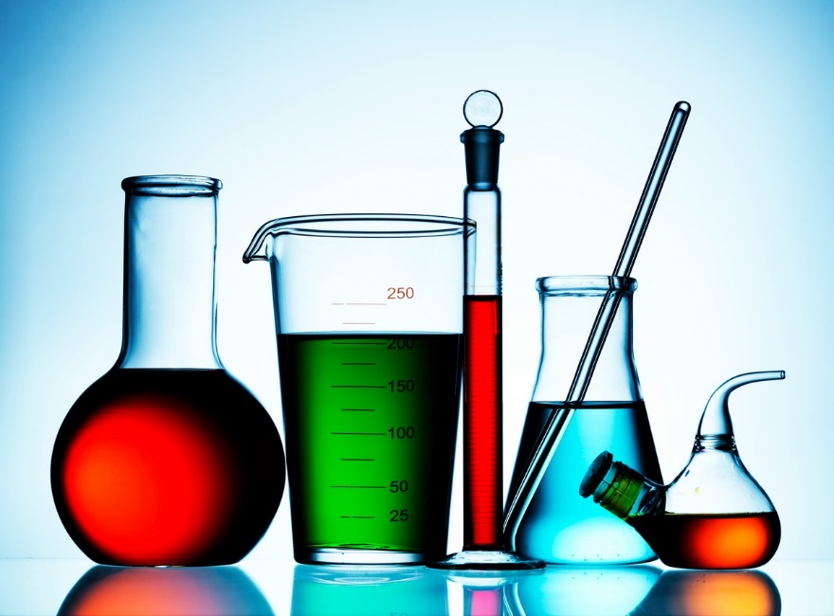
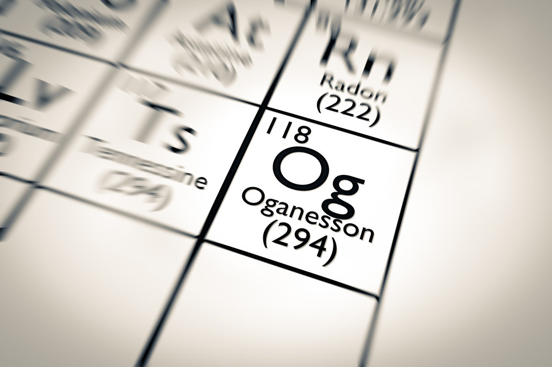
Химический
элемент

Slide 5
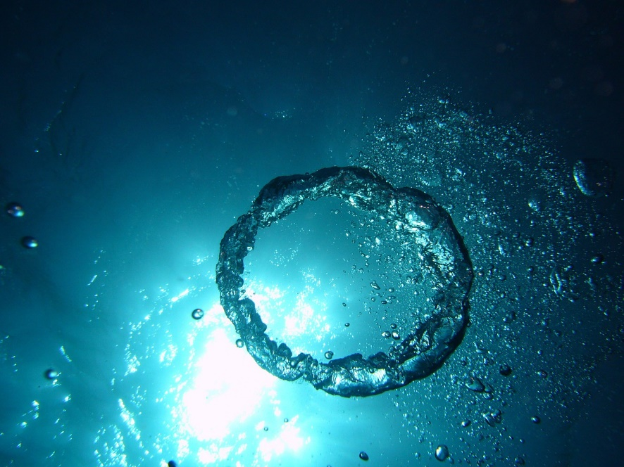
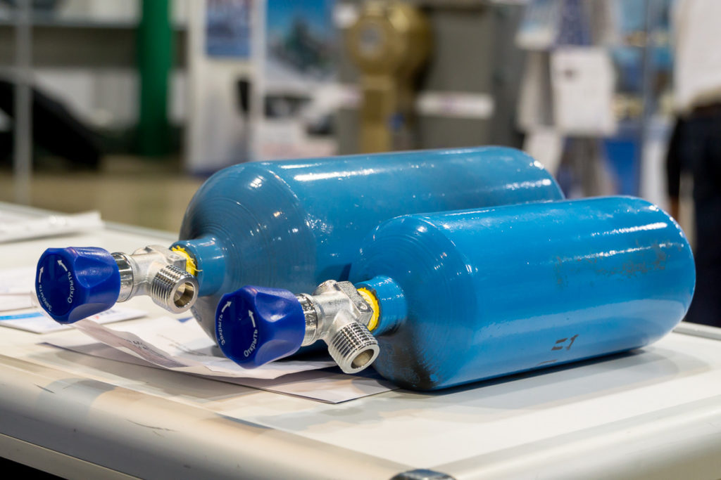
КИСЛОРОД

Slide 6
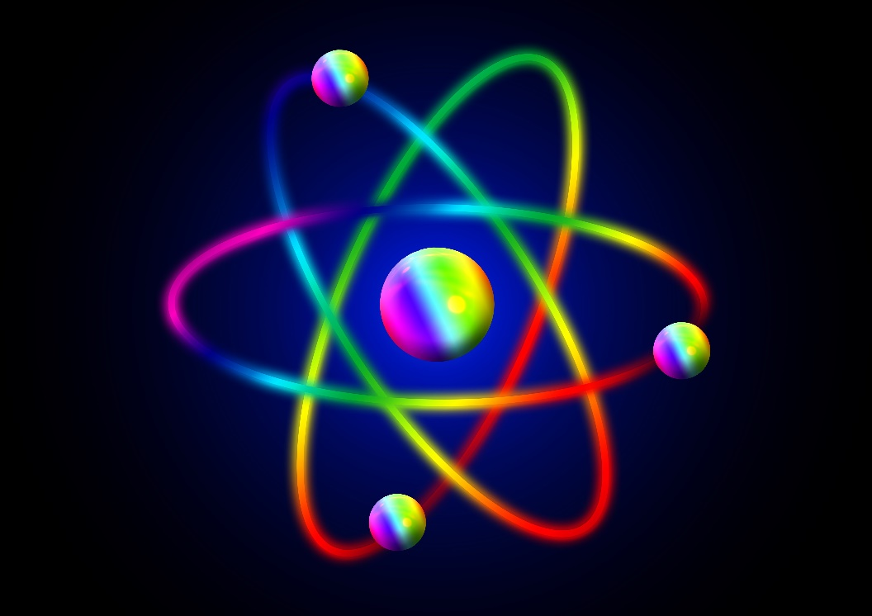
электрон

Slide 7
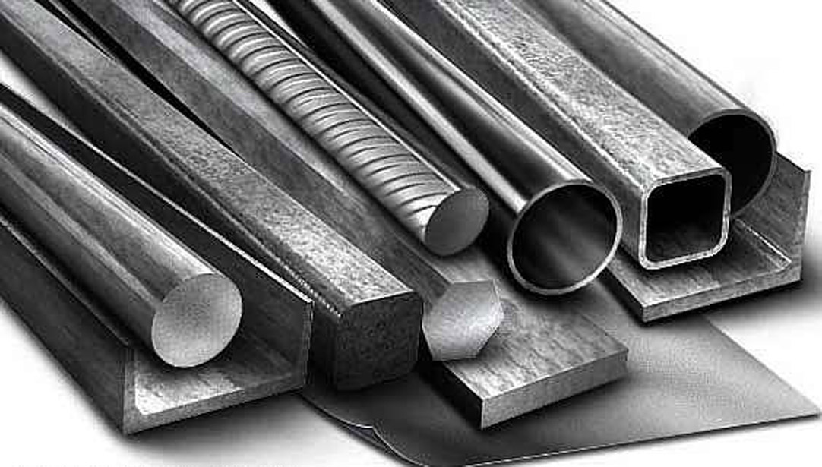
МЕТАЛЛ

Slide 8
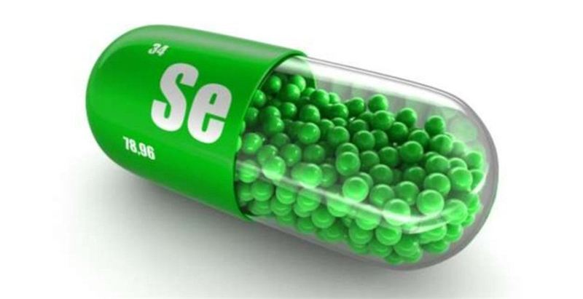
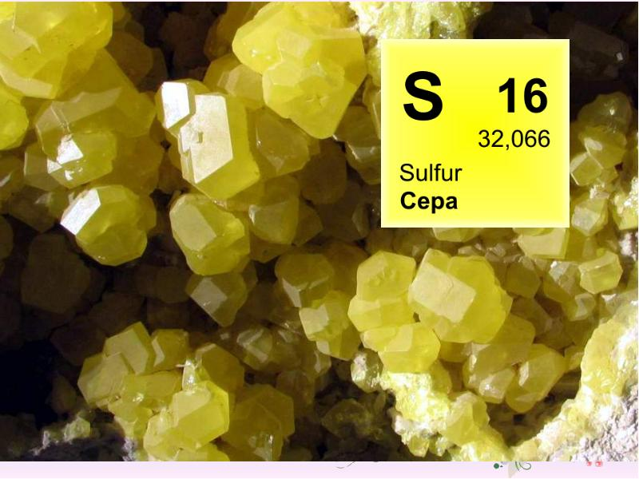
элементы VI
А группы

Slide 9
2 раунд ТРЕТИЙ ЭЛЕМЕНТ

Slide 10
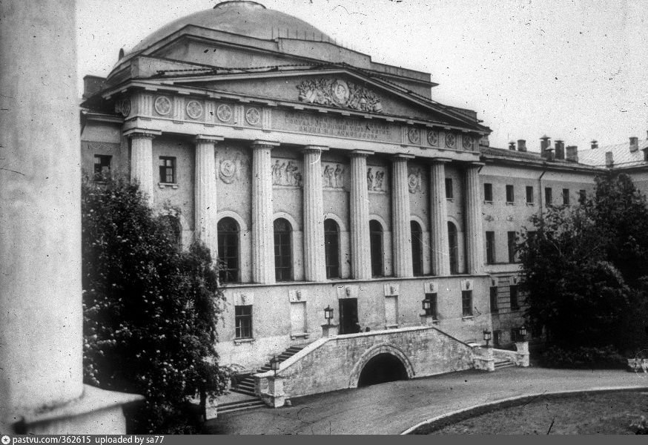
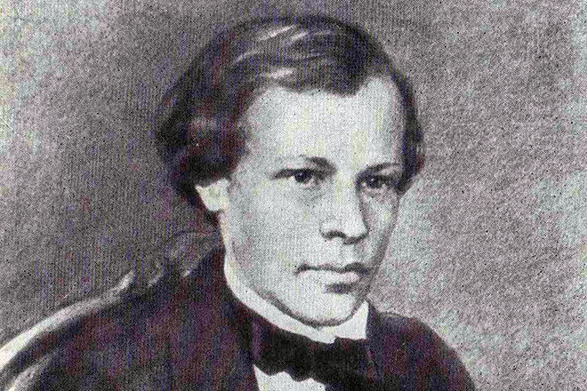
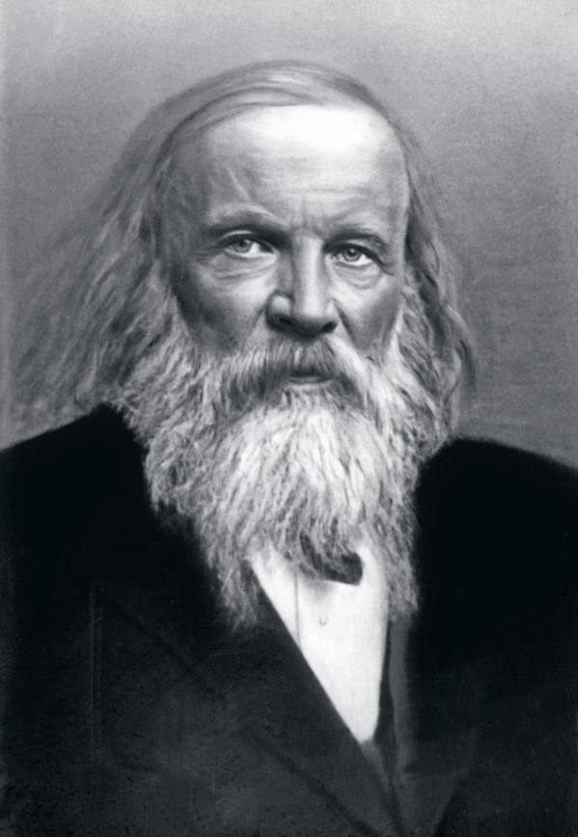
Дмитрий Иванович
Менделеев

Slide 11
Дмитрий Иванович
Мендевеев
Русский учёный-энциклопедист: химик, физикохимик, физик, метролог, экономист, технолог, геолог, метеоролог, нефтяник, педагог, преподаватель, воздухоплаватель, приборостроитель. Профессор Санкт-Петербургского университета; член-корреспондент Императорской Санкт-Петербургской Академии наук. Среди наиболее известных открытий - периодический закон химических элементов, один из фундаментальных законов мироздания, неотъемлемый для всего естествознания. Автор классического труда «Основы химии».

Slide 12
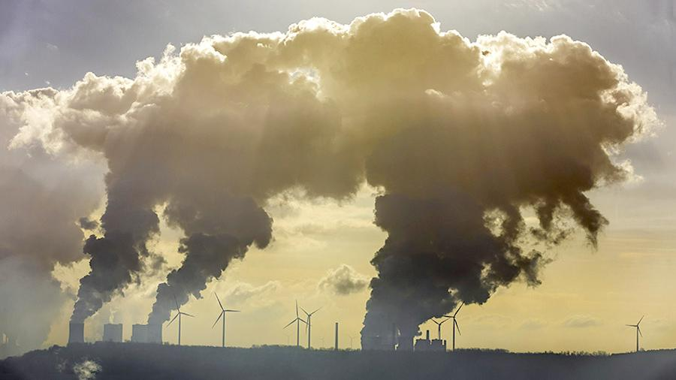
УГЛЕКИСЛЫЙ ГАЗ

Slide 13
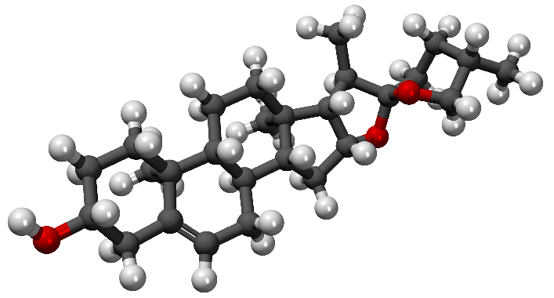
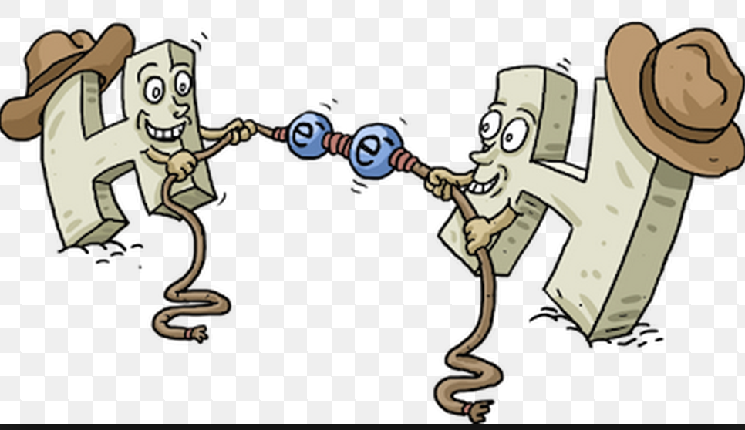
ХИМИЧЕСКОЕ
СОЕДИНЕНИЕ

Slide 14
3 раунд КИНЕМАТОГРАФ

Slide 15
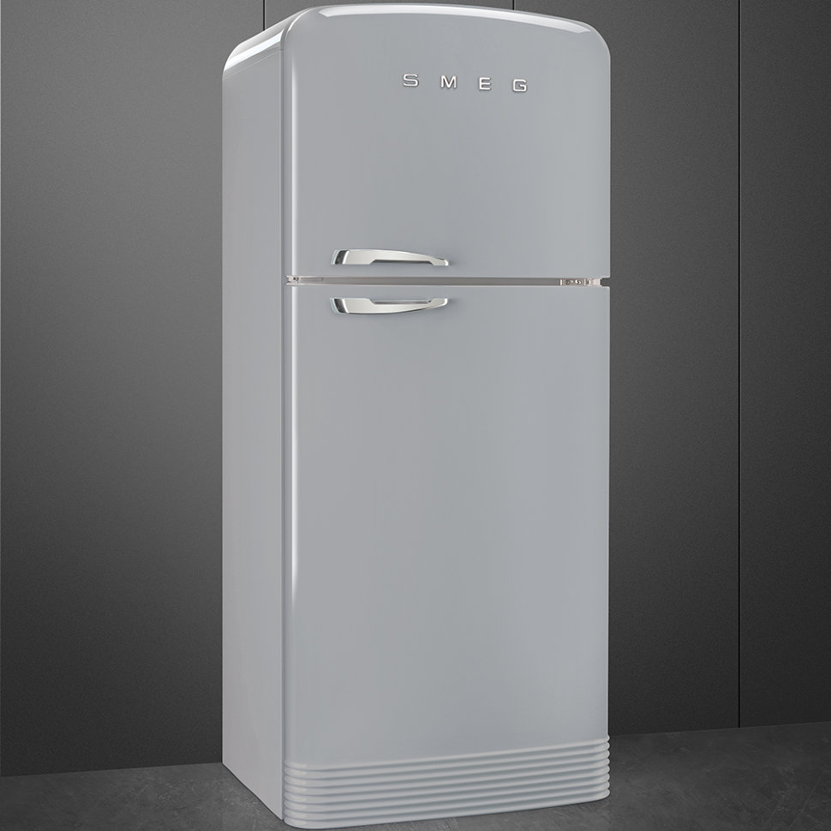
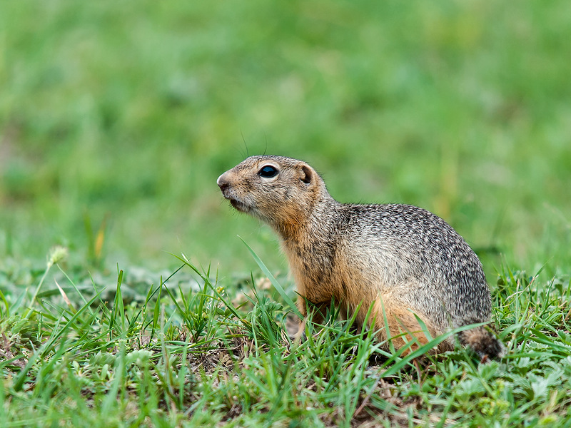

Slide 16
«Новаторы»

Slide 17
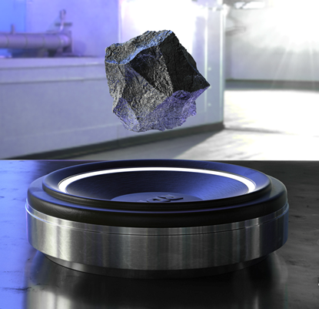
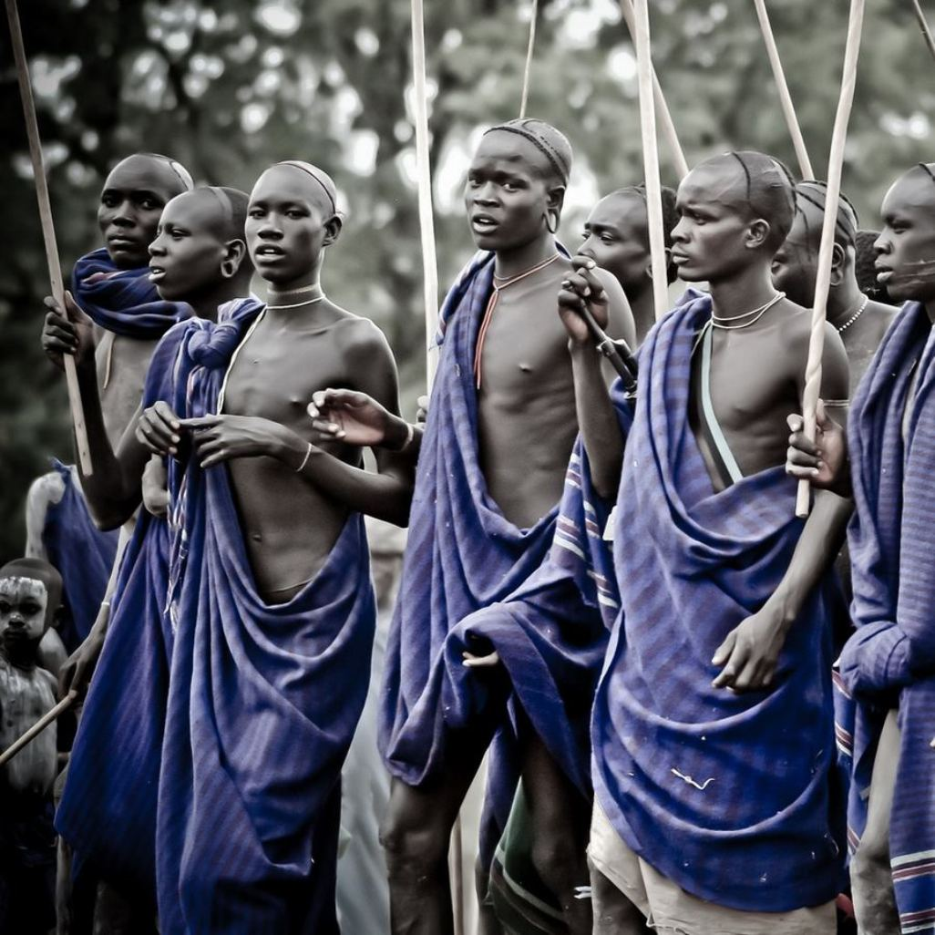

Slide 18
«Аватар»

Slide 20
«Рик и Морти»

Slide 21
№ 4 раунд
Формула всего

Slide 22
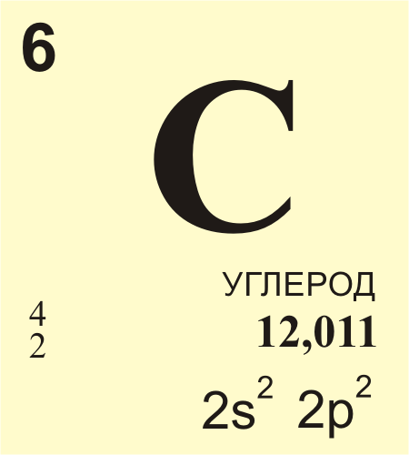

Slide 24
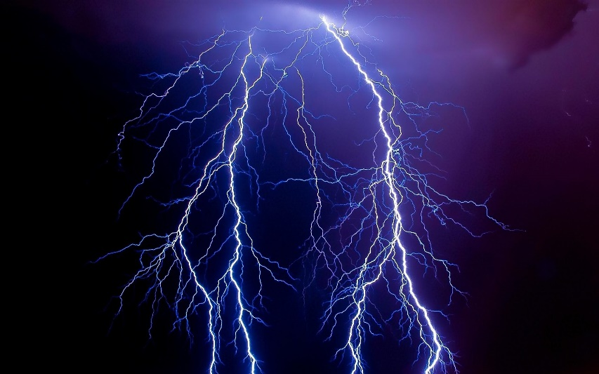

Slide 25
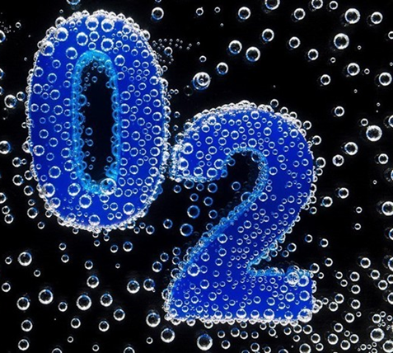

Slide 27
